Slide 1

Elaboração, Revisão e Adequação dos Planos Municipais de Saneamento Básico e de Gestão Integrada de Resíduos Sólidos

Slide 2


REVISÃO
SANEAMENTO BÁSICO - Lei n 11.445/2007
Conjunto dos serviços, infraestruturas e instalações operacionais de abastecimento de água potável, esgotamento sanitário, limpeza urbana e manejo de resíduos sólidos e manejo de águas pluviais e drenagem urbana.

Slide 3
REVISÃO
SANEAMENTO BÁSICO - Lei n 11.445/2007
A relação entre esses serviços é muito grande: o esgoto sanitário sem tratamento e disposição adequada contamina corpos d’água (rios, riachos, lagos, entre outros); depósitos de resíduos sólidos em locais e condições inadequadas podem contaminar as áreas de mananciais, prejudicar a captação e demais usos da água, favorecer a ocorrência de enchentes por obstruir as redes de drenagem, além de promover a proliferação de vetores; as inundações, por sua vez, podem interromper o funcionamento do sistema de abastecimento de água, acarretar a disseminação de doenças e desalojar famílias.

Slide 4

REVISÃO
SANEAMENTO BÁSICO - Lei n 11.445/2007
Por essas razões a política pública de saneamento básico deve prever a gestão integrada dos seus quatro componentes. Vale destacar que o saneamento é um direito essencial à vida, à moradia digna, à saúde, à cidade e ao meio ambiente equilibrado. direito que deve ser exercido com transparência e controle social.

Slide 5
INTRODUÇÃO
Após várias tratativas a prefeitura celebrou, em 24 de julho de 2013, um Termo de Cooperação Técnica com a Fundação Agencia das Bacias PCJ para a elaboração do PMSB e do PMGIRS, gerando ao município uma economia de aproximadamente R$ 750 mil, conforme edital de licitação.
Tais planos encontram-se em fase de elaboração desde o dia 23 de setembro de 2013, quando foram iniciados os trabalhos de levantamento de informações.

Slide 6
OBJETIVO DO PMSB e PMGIRS
O plano é o principal instrumento da política de saneamento básico. Ele deve expressar um compromisso coletivo da sociedade em relação à forma de construir o futuro do saneamento no município. O plano deve partir da análise da realidade e traçar os objetivos e estratégias para transformá-la positivamente e, assim, definir como cada segmento deve se comportar para atingir os objetivos e as metas traçadas.

Slide 7
PMSB e PMGIRS
É formulado sob a coordenação do poder público, com a participação de todos aqueles que atuam no saneamento num determinado município e pela sua população, tanto os que recebem os serviços como aqueles que não têm acesso a eles. Para garantir que todos tenham condições de participar, a lei determina a ampla divulgação das propostas do plano Municipal de Saneamento Básico e dos estudos que as fundamentam, inclusive com a realização de audiências ou consultas públicas.

Slide 8
Relação entre os processos que compõem o
Plano Municipal de Saneamento Básico
PMSB
Caracterização Municipal
Diagnósticos dos Sistemas
Mecanismos de Avaliação, Regulação e Controle Social
Viabilidade Econômico Financeira
Proposições

Slide 9
SERÁ NECESSÁRIO PLANEJAR DENTRO DE UM PROCESSO PARTICIPATIVO:
A disponibilização de água com qualidade para toda a população, dentro de um contexto de eficiência, com minimização de perdas e desperdícios;
A coleta e o tratamento dos esgotos sanitários para todas as residências, com soluções adequadas e eficientes, o que significa mais saúde, qualidade de vida e desenvolvimento econômico e social para a população, além de preservação do meio ambiente;
Estruturas adequadas de drenagem e proteção contra cheias, propiciando condições saudáveis e higiênicas para todas as áreas residenciais do município e
Práticas eficientes e adequadas para a coleta e destinação final dos diversos tipos de resíduos gerados no município, com remediação de áreas contaminadas, protegendo o meio ambiente e a saúde da população.

Slide 10
PMSB e PMGIRS
Os planos deverão conter: diagnóstico técnico-social; objetivos e metas progressivas e graduais para a universalização dos serviços, metas de qualidade e eficiência do uso de recursos naturais, programas, projetos e ações, inclusive as emergenciais; e mecanismos e procedimentos para a avaliação das ações programadas.
O plano deve prever recursos para a sua concretização, definir as prioridades de ação e orientar os orçamentos futuros do município na
área de saneamento.

Slide 11
PMSB e PMGIRS
O diagnóstico deve descrever a situação atual de cada um dos quatro componentes, conter informações, análises e, inclusive, apontar as causas de problemas e dos seus impactos nas condições de vida.
Os objetivos definem onde se pretende chegar e as metas, que são de curto, médio e longo prazos, definem etapas intermediárias, indicadores e os prazos para se alcançar os objetivos (fase do prognóstico).
Assim, se o objetivo é a universalização dos serviços de saneamento básico, as metas poderão ser: atender 95% da população do município com o serviço de abastecimento de água até 2015 e 100%, até 2020, com os investimentos necessários para o período.

Slide 12
FLUXOGRAMA – METODOLOGIA PARA ELABORAÇÃO DO PMSB E PMGIRS
Toma conhecimento
Verifica e aprova
Fornece a informação, acompanha e aprova
Acompanha e aprova
Acompanha e aprova
Acompanha e aprova
Aprova e encaminha projeto de lei para o legislativo
Município
P1. Plano de Trabalho
P2. Plano Mobilização social
P3. Diagnóstico dos sistemas do município
P4. Prognóstico
P5. Concepção
P6. Monitoramento e avaliação sistemática
P7. PMSB
Consultoria
PCJ
Acompanha e aprova
Acompanha e aprova
Acompanha e aprova
Acompanha e aprova
Acompanha e aprova
Acompanha e aprova
Acompanha e aprova

Slide 13
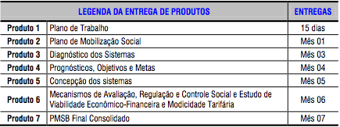
Produtos a serem entregues durante o processo de
elaboração, revisão e adequação do PMSB

Slide 14
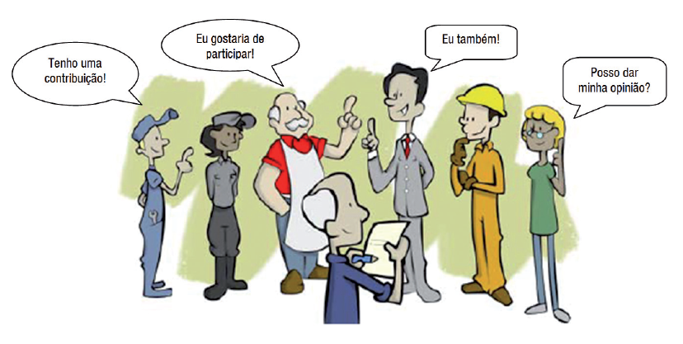
Plano de Mobilização Social
Caberá ao prefeito, como chefe do poder executivo, ou a quem ele designar, a liderança do processo de elaboração do plano Municipal de Saneamento Básico, ou seja, o papel de coordenação geral e orientação dos trabalhos técnicos.

Slide 15
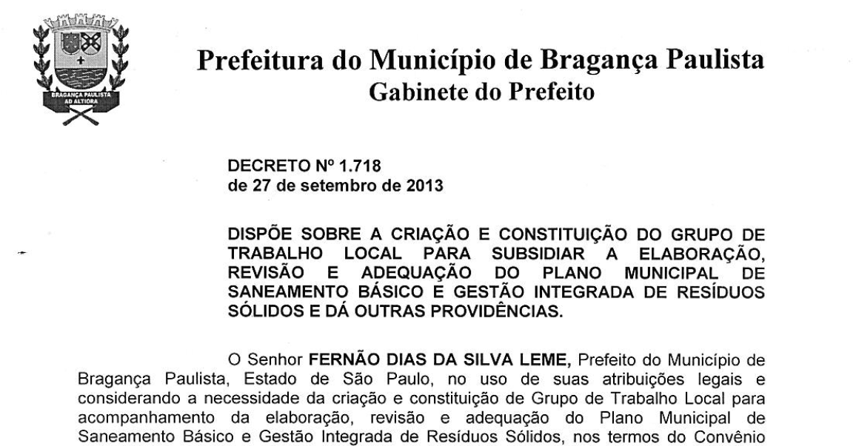
Plano de Mobilização Social
Decreto Municipal 1.718/2013 – Que Institui o Grupo de Trabalho Local, composto de diversos representantes de segmentos específicos do poder público e sociedade civil (19 pessoas), com a coordenação da Secretaria Municipal do Meio Ambiente.
.

Slide 16
Plano de Mobilização Social
É uma ferramenta para comunicação do processo de elaboração do Plano Municipal de Saneamento Básico (PMSB) e do Plano Municipal de Gestão Integrada de Resíduos Sólidos (PMGIRS), garantindo o caráter participativo e informativo do processo, conforme preconiza a Lei nº 11.445/2007 em conjunto com a Lei nº 12.305/2010, que definem funções de gestão e garantia do atendimento essencial à saúde pública, direitos e deveres dos usuários, controle social e sistema de informação, como princípios fundamentais que asseguram ampla divulgação e participação.

Slide 17
Ferramentas Comunicacionais
As ferramentas comunicacionais previstas são diversas e deverão ter conteúdos e linguagem adequados a cada público e a cada momento, considerando sempre a realidade municipal, e a fase de elaboração dos Planos Municipais de Saneamento Básico (PMSB) e de Gestão Integrada de Resíduos Sólidos (PMGIRS).
Elas serão utilizadas não apenas para informar, mas também para auxiliar na participação da comunidade e para validação dos produtos elaborados.

Slide 18

Site Oficial da Prefeitura
Ferramenta mais ampla que tem como alvo todos os públicos. Será utilizada não apenas para que a comunidade possa acompanhar a elaboração do PMSB e do PMGIRS, mas também para acompanhar os produtos, realizar consultas, e tirar dúvidas através de formulário que será disponibilizado no site da prefeitura.
Visando criar um canal de interlocução permanente e facilitar o acesso do público em geral às informações sempre atualizadas, sobre o PMSB e o PMGIRS, os processos de elaboração dos dois planos citados estão disponibilizados no site da Prefeitura Municipal de Bragança Paulista.
http://braganca.sp.gov.br

Slide 19
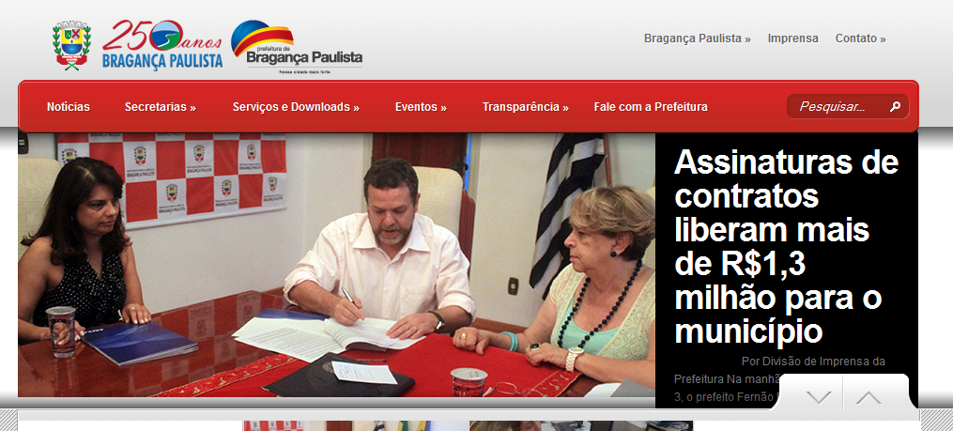
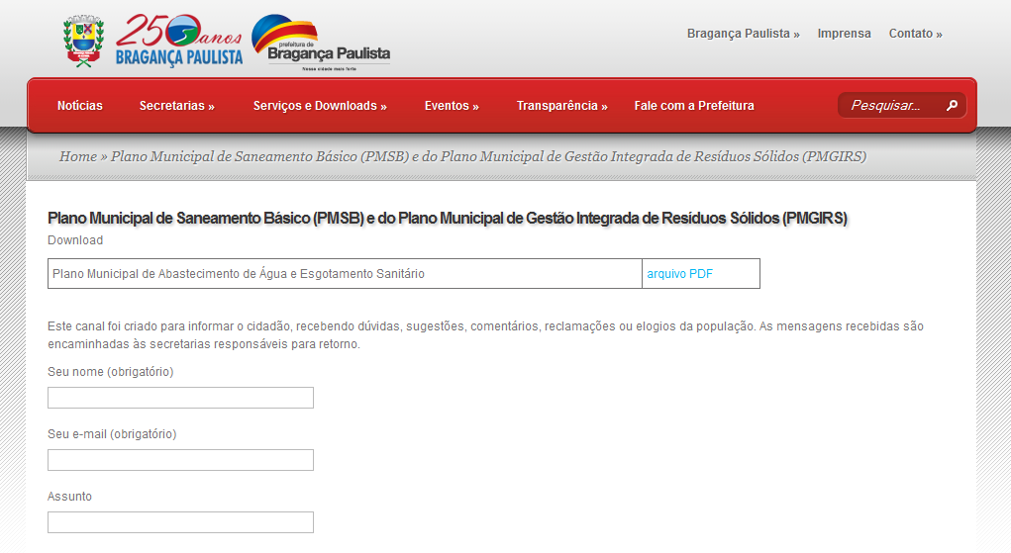

Site Oficial da Prefeitura

Slide 20
Cronograma da participação social pelo site?
Preenchimento do Formulário
Triagem das
informações
Encaminhamento à B&B Engenharia
Retorno à Prefeitura
Comunicação ao interessado
Total
7 dias úteis
1 dia útil
1 dia útil
5 dias úteis

Slide 21
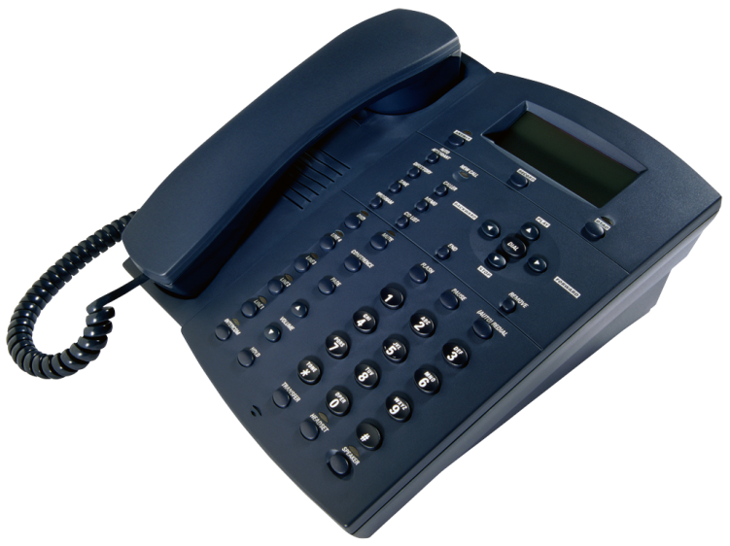
    Linha Direta
Como complementação ao site, visando um canal de contato para população que não tem a ferramenta da internet à disposição, prevê-se a implantação de uma linha direta, através do telefone (11) 4034-6780, da Secretaria Municipal do Meio Ambiente.
A chamada deverá ser direcionada a um dos membros do Grupo de Trabalho Local designado para acompanhar a elaboração dos planos, que receberá o contato e fará o encaminhamento para a B&B Engenharia que providenciará resposta e retornará para a prefeitura, para que seja efetuado o contato via telefone ou carta impressa (após cadastramento – nome, telefone, endereço).

Slide 22

    Impressos – cartazes, folhetos e livretos
Os cartazes terão como objetivo divulgar os eventos a serem realizados; os folhetos informativos poderão ser utilizados para divulgação dos principais produtos e/ou resultados do processo de elaboração do PMSB e do PMGIRS e, ao final de todo processo, poderá ser elaborado livreto contendo os planos

Slide 23
    Reuniões
Tem como objetivo principal construir os planos de maneira participativa junto aos públicos de maior interface com o tema. Para tanto, é imprescindível um trabalho anterior de levantamento e seleção de lideranças comunitárias, associações representativas da comunidade e aquelas inscritas em conselhos municipais, tais como saúde, meio ambiente, habitação, planejamento urbano, assistência social, entre outros, como, por exemplo, representantes dos comitês de bacias.

Slide 24
    Reunião de Partida
A primeira ação comunicacional prevista é a Reunião de Partida que tem como objetivo apresentar as ações previstas para a elaboração dos PMSB e PMGIRS e apresentar o endereço do site de divulgação e acompanhamento das ações e o número da linha direta.
Esta apresentação deverá ocorrer em local comumente utilizado pelos públicos alvos específicos.

Slide 25
    1ª Reunião de Trabalho
A primeira reunião de trabalho deverá ocorrer após o Diagnóstico da Situação do Saneamento Básico e tem como objetivo validar esse diagnóstico e, se necessário, complementá-lo junto ao público alvo específico. Essa ação ampliará o caráter participativo da elaboração do PMSB e do PMGIRS.

Slide 26
    2ª Reunião de Trabalho
A segunda reunião de trabalho deverá ocorrer após desenho dos Prognósticos e Alternativas para universalização dos serviços de saneamento básico e tem como objetivo apresentar os prognósticos e alternativas e coletar impressos e opiniões dos grupos de trabalho. Essa ação ampliará o caráter participativo da elaboração do PMSB e do PMGIRS.

Slide 27
    3ª Reunião de Trabalho
A terceira reunião de trabalho deverá ocorrer após a concepção dos programas, projetos e ações para o Plano Municipal de Saneamento Básico e definição dos mecanismos de monitoramento e avaliação. Tem como objetivo apresentar os referidos programas e mecanismos e coletar impressões e opiniões dos grupos de trabalho sobre os mesmo. Essa ação ampliará o caráter participativo da elaboração do PMSB e do PMGIRS.

Slide 28
    Seminário Aberto à Comunidade
Após a concepção dos programas, projetos e ações, como previsto no plano de trabalho - Concepção dos programas, projetos e ações necessárias para atingir os objetivos e as metas do PMSB e definição dos mecanismos de monitoramento e avaliação, (Mecanismos e procedimentos de controle social), prevê-se a realização de seminário no município, aberto ao público em geral.

Slide 29
Seminário Municipal de Saneamento Básico
e Gestão de Resíduos Sólidos:
Esse evento terá como foco a apresentação dos resultados mais recentes (Programas, Projetos, Ações e os Mecanismos e Procedimentos de Controle Social) para a comunidade como um todo, mas também deverão apresentar uma síntese das etapas anteriores (diagnósticos, prognósticos e alternativas) para melhor compreensão do processo de elaboração do PMSB e do PMGIRS pela comunidade.

Slide 30
Terão como objetivo apresentar os resultados obtidos ao longo do processo de elaboração do PMSB e do PMGIRS, validar esses resultados junto ao público em geral e oferecer para comunidade um espaço aberto para discussão dos resultados e propostas apresentadas, sendo um momento de escuta da comunidade.
Os grupos de trabalho, representados pelos públicos específicos que participaram nas reuniões de trabalho (Conselhos Municipais, Associações de Bairro, demais entidades), deverão atuar nesses seminários como protagonistas, junto com a Agência das Bacias PCJ e a empresa B&B Engenharia executora dos serviços de elaboração dos planos. Isso infere que esses públicos deverão participar inclusive da formatação dos eventos.

Slide 31
  Etapa 3 – Audiência Pública e Divulgação do
  Plano Municipal de Saneamento Básico
Após elaboração do Plano Municipal de Saneamento Básico e do Plano Municipal de Gestão Integrada de Resíduos Sólidos de forma participativa deverá ser realizada a apresentação dos mesmos para conhecimento e validação da comunidade através de Audiência Pública, como estabelecido na Lei nº 11.445/2007.
A audiência será o espaço para população conhecer e opinar sobre os planos apresentados, o que fornecerá elementos para validação ou avaliação dos planos propostos.

Slide 32
Após a realização da Audiência Pública, o Grupo de Trabalho deverá encaminhar ao Legislativo Municipal o Projeto de Lei que estabelece a Política Municipal de Saneamento Básico contendo os PMSB e PMGIRS, além da disponibilização dos planos para comunidade, como rege a Lei nº 11.445/2007.
Após a aprovação da referida Lei, o Grupo de Trabalho Local deverá elaborar Livreto da Política Municipal de Saneamento Básico para toda a população de Bragança Paulista.

Slide 33
    Livreto do Plano Municipal de Saneamento Básico
O livreto do Plano Municipal de Saneamento Básico (PMSB) e do Plano Municipal de Gestão Integrada de Resíduos Sólidos (PMGIRS) deverá atuar como documento de registro de todo processo de elaboração e será um resumo dos planos escrito em linguagem clara e acessível a toda comunidade. Esses livretos deverão estar disponíveis para a comunidade no site da prefeitura e em locais de fácil acesso, além de serem distribuídos à população.
A definição de conteúdo, linguagem e formato do livreto ficará a cargo do grupo de trabalho e da equipe técnica responsável pela elaboração dos planos juntamente com a equipe de comunicação da prefeitura, bem como a definição da tiragem e forma de distribuição.

Slide 34

Francisco Chen de Araújo Braga
Secretário Municipal do Meio Ambiente

